Slide 1
Готфрид Вильгельм Лейбниц и его роль в логистике
Выполнил студент
Гр. 2Л21 Выползов О.А.

Slide 2
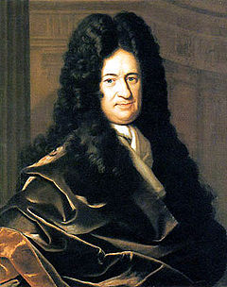
Готфрид Вильгельм Лейбниц немецкий философ, логик, математик, механик, физик, юрист
Родился 1 июля 1646 года

Slide 3

В творческом наследии Лейбница логика занимает особое место. Счастье и мир зависят от разума и ясности мышления, — писал он в «Авроре». Поэтому логические проблемы для великого философа — не отдельный сюжет, не логика ради логики, представляющая частный интерес, самодостаточная «игра ума».

Slide 4
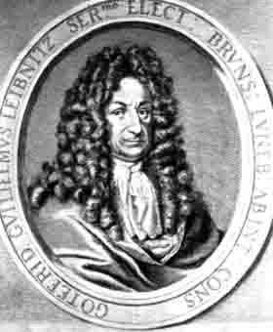
В 1666г. Лейбниц опубликовал свою первую математическую работу "Размышление о комбинаторном искусстве". Сконструированная им счетная машина выполняла не только сложение и вычитание, как это было у Б. Паскаля, но и умножение, деление, возведение в степень и извлечение квадратного и кубического корней.

Slide 5
ФОРМУЛА НЬЮТОНА-ЛЕЙБНИЦА
Теорема.
Если функция y=f(x) непрерывна на отрезке [a,b] и F(x) – любая первообразная этой функции на [a,b], то определенный интеграл от функции f(x) на [a,b] равен приращению первообразной на этом отрезке:

Slide 6
Доказательство:
Пусть функция F(x) - некоторая первообразная функции y=f(x). Тогда по теореме 2 предыдущего параграфа функция
тоже является первообразной для функции y=f(x), и найдется такое число С, что

Slide 7
Тогда

Slide 8
Нахождение определенных интегралов с помощью формулы Ньютона-Лейбница осуществляется в два этапа:
1
Находится некоторая первообразная F(x) подынтегральной функции f(x).
2
Находится приращение первообразной, равное искомому интегралу.

Slide 9
Материалистическая философия, выражавшая интересы крепнущих антифеодальных сил, вооруженная новыми научными данными, стала достаточно сильной, чтобы перейти от обороны к нападению, поставить вопрос о полной ликвидации религиозных догматов как воплощенного неразумия

